Slide 1
北京市药品和医用耗材招采管理子系统
一二四批接续候选药品供应确认操作指南
生产/代理企业用户

Slide 2
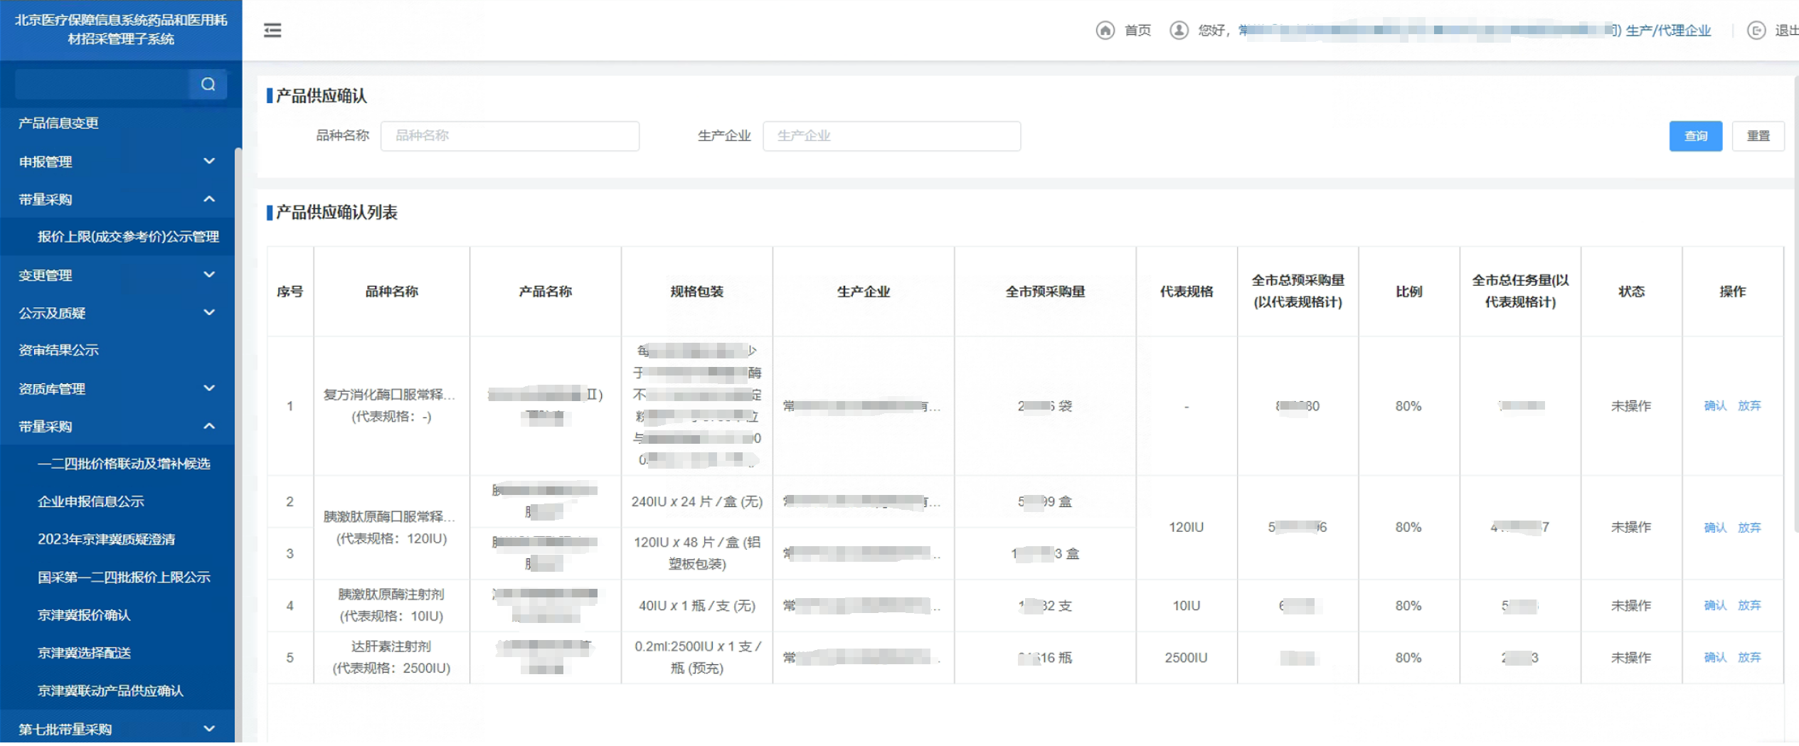
产品供应确认
对于已确认供应的产品可以点击【放弃】按钮进行放弃操作，对于已放弃供应的产品可以点击【确认】按钮进行确认供应操作
2.点击【确认】或【放弃】按钮确认是否供应
1.点击【京津冀联动产品供应确认】菜单

Slide 3
本部分手册内容完毕，请及时关注平台及网站动态信息

